Slide 1
স্বাগতম

Slide 2
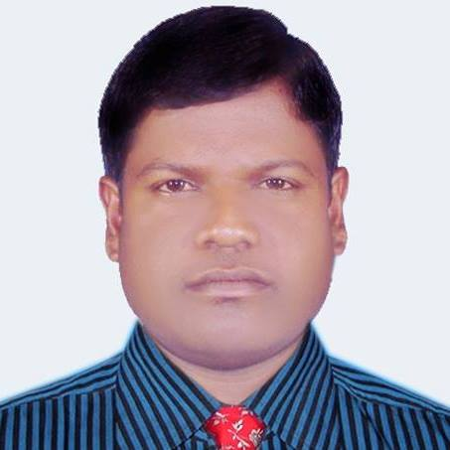
শিক্ষক পরিচিতি
মো. মিয়াচান
সহকারী প্রধান শিক্ষক
সন্তোষ জাহ্নবী উচ্চ বিদ্যালয়
সন্তোষ, টাংগাইল।
ই-মেইল-md.miachan1979@gamail.com

Slide 3
পাঠ পরিচিতি
৬ষ্ঠ শ্রেণি
বিষয়- বাংলাদেশ ও বিশ্বপরিচয়
অধ্যায়ঃ সপ্তম
পাঠঃ বাংলাদেশের অর্থনীতি

Slide 4
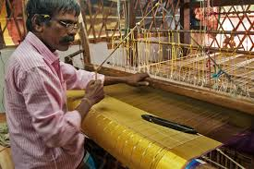
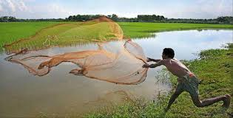
অর্থনৈতিক জীবন ধারা

Slide 5
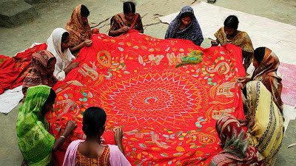
আজকের পাঠ
বাংলাদেশের অর্থনীতি

Slide 6
শিক্ষনফল
এ অধ্যায় পাঠ শেষে শিক্ষার্থীরা------
১. বাংলাদেশের জনগনের অর্থনৈতিক জীবনধারা বর্ণনা করতে পারব;
২. গ্রাম ও শহরের অর্থনৈতিক কাজ বর্ণনা করতে পারব;
৩. শহর ও গ্রামের অর্থনীতির তুলনা করতে পারব।

Slide 7
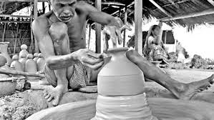
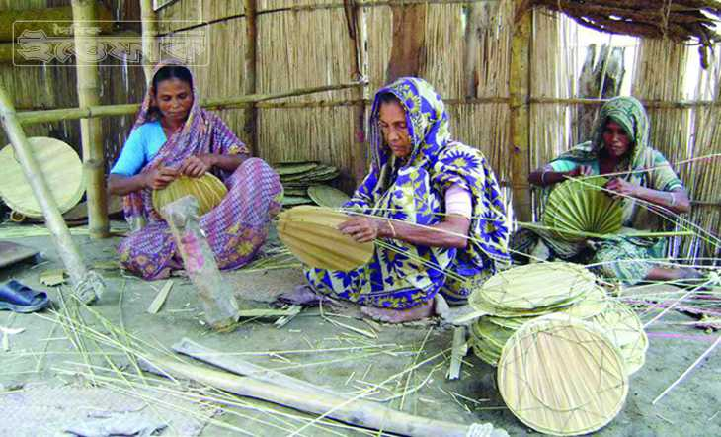
অর্থনৈতিক জীবন ধারা

Slide 8
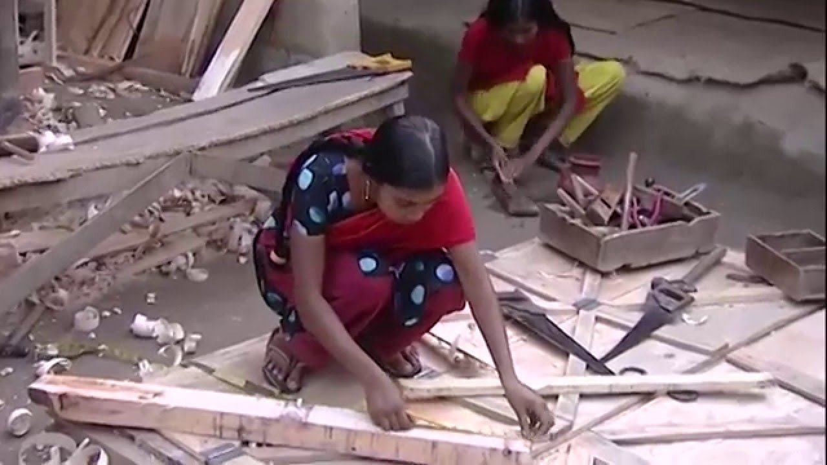
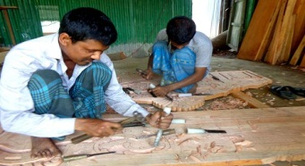
বাংলাদের গ্রামীণ অর্থনীতি

Slide 9
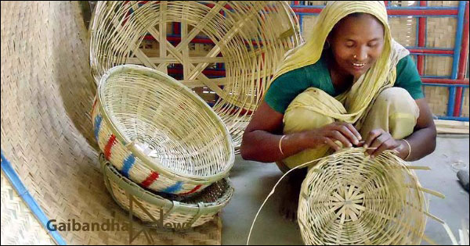
বাংলাদের গ্রামীণ অর্থনীতি

Slide 10
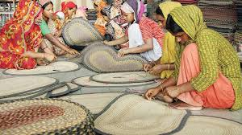
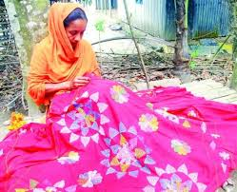
বাংলাদের গ্রামীণ অর্থনীতি

Slide 11
একক কাজ
বাংলাদের গ্রামীণ অর্থনীতি বলতে কী বুঝায়?

Slide 12
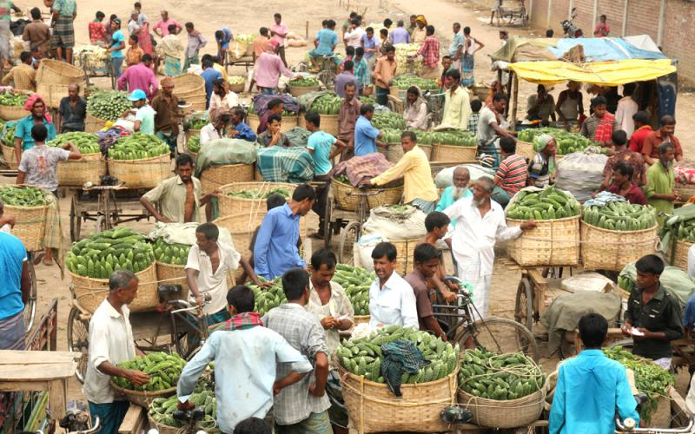
বাংলাদের গ্রামীণ অর্থনীতির গুরুত্ব

Slide 13
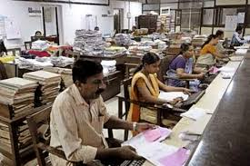
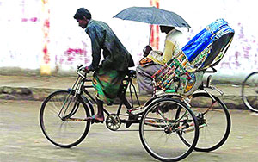
বাংলাদের শহরের অর্থনীতি

Slide 14
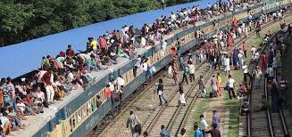
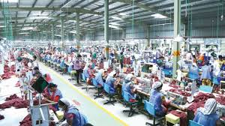
বাংলাদের শহরের অর্থনীতি

Slide 15
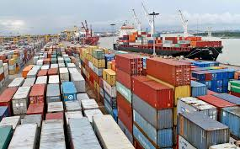
বাংলাদের শহরের অর্থনীতির গুরুত্ব

Slide 16
দলীয় কাজ
বাংলাদের গ্রাম ও শহরের
অর্থনৈতিক কাজের চিহ্নিত কর।

Slide 17
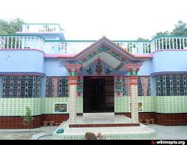
বাড়ীর কাজ
১. শহর ও গ্রামের অর্থনীতির তুলনা কর।

Slide 18
সবাইকে অশেষ ধন্যবাদ

